Slide 1
SCRUM
Christian, Matthias og Casper

Slide 2
Det agile manifest
Individer og samarbejde frem for processer og værktøjer
Velfungerende software frem for omfattende dokumentation
Samarbejde med kunden frem for kontraktforhandling
Håndtering af forandringer frem for fastholdelse af en plan

Slide 3
Hvad er SCRUM?
Agil udviklingsmodel
Selv organiserende team
Sprints

Slide 4
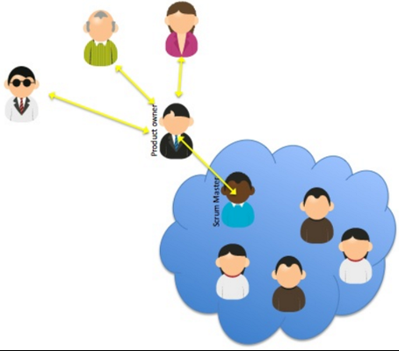
Aktører
Product owner
Kundekrav
Product backlog
SCRUM master
Medudvikler
Arbejdsmiljø/timeboxing
Development team
Selvorganiserende
Udviklere

Slide 5
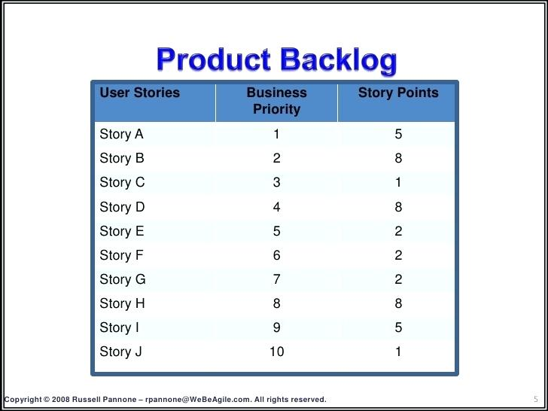
PRODUCT BACKLOG

Slide 6
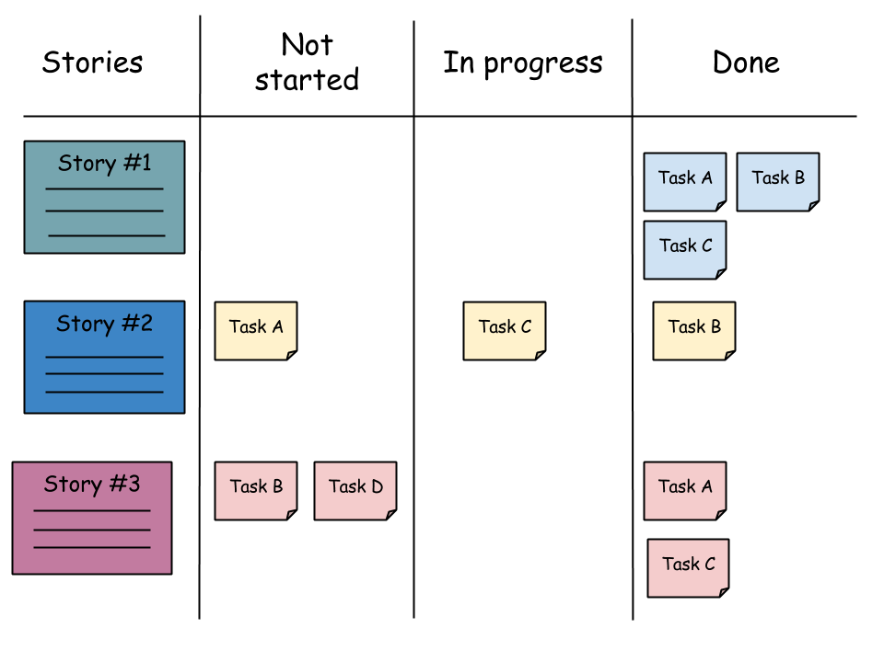
SCRUM board

Slide 7
SPRINT
Sprint planning
Daily Scrum
Sprint review
Sprint retrospective

Slide 8
Burndown Chart

Slide 9
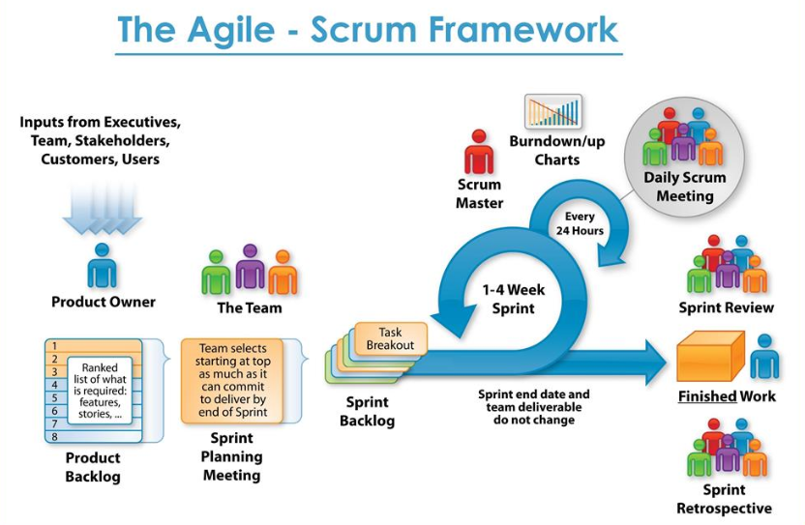
SCrum

